Slide 1


Основы фронтенд-разработки
(веб-дизайн, верстка и программирование сайтов)
Модуль 1. WEB - разработка
Занятие 17. Размещение сайта в интернете, самостоятельное создание адаптивного проекта

Slide 2
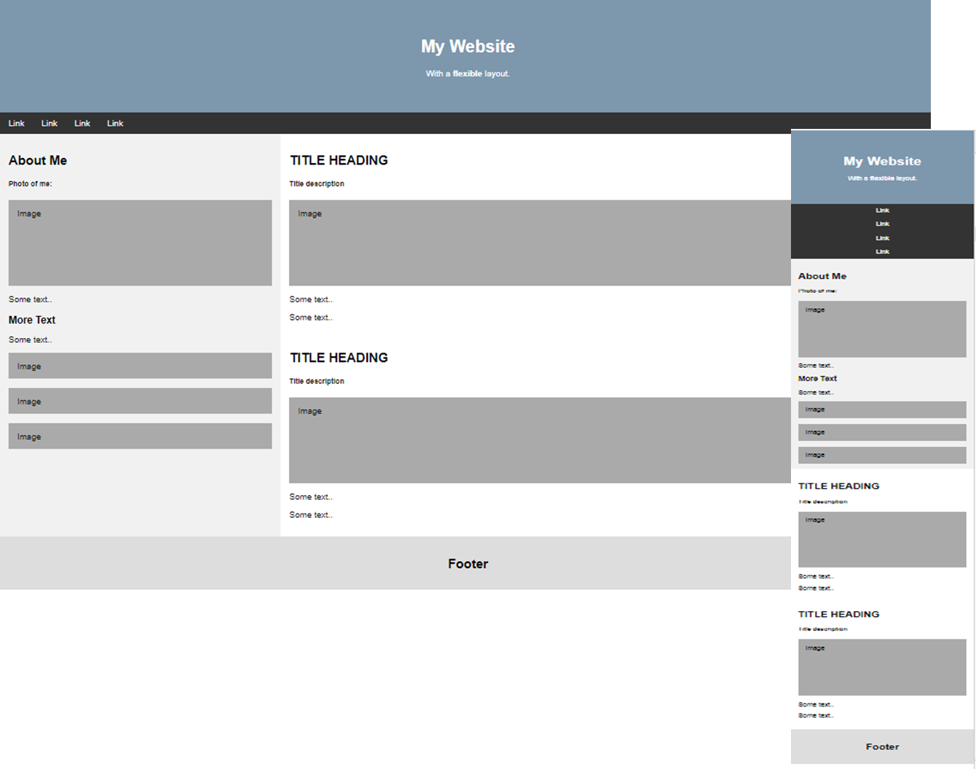

Вспоминаем
Frontend. Занятие 17. Размещение в интернете

Slide 3

Размещение сайта в интернете
Frontend. Занятие 17. Размещение в интернете
Notes:
После того, как вы закончите писать код и организовывать файлы, которые составляют ваш веб-с
Какие существуют варианты?
Получение хостинга и доменного имени
Если вам нужен иметь полный контроль над опубликованным веб-сайтом, то вам, вероятно, придется потратить деньги на покупку:
Хостинг — арендованное файловое пространство на веб-сервере хостинговой компании. Вы размещаете ваши файлы веб-сайта в этом пространстве, и веб-сервер выдает контент для веб-пользователей, которые запрашивают его.
Доменное имя — уникальный адрес по которому люди могут найти ваш веб-сайт, например http://www.mozilla.org или http://www.bbc.co.uk. Вы можете арендовать доменное имя на столько лет, сколько захотите (минимум на 1 год) у регистратора доменов.
Множество профессиональных веб-сайтов располагается в Интернете таким образом.
Так же можно использовать онлайн инструментов, таких как GitHub или Google App Engine:
Google App Engine - это мощная платформа, которая позволяет создавать и запускать приложения в инфраструктуре Google — нужно ли вам создать многоуровнее веб-приложение с нуля или разместить статический веб-сайт.
GitHub - это "социальная сеть программистов". С помощью нее можно загружать репозитории с вашими разработками для хранения в Git - систему контроля версий. По-умолчанию все разработки хранятся с открытым исходным кодом, а это значит, что ваш код будет доступен любому - участники могут по нему учиться либо же предлагать свои улучшения. Вы также можете объединяться с другими кодерами! Это очень большое и полезное сообщество, в чьи ряды лучше вступить, и Git/GitHub это очень популярная система контроля версий — большинство компаний сейчас использует ее для работы. GitHub имеет очень полезную функцию GitHub pages, с помощью которой вы сможете опубликовать ваш код (ваш сайт) в интернет.
Сегодня мы научимся как разместить наш сайт в интернете с помощью GitHub pages

Slide 4
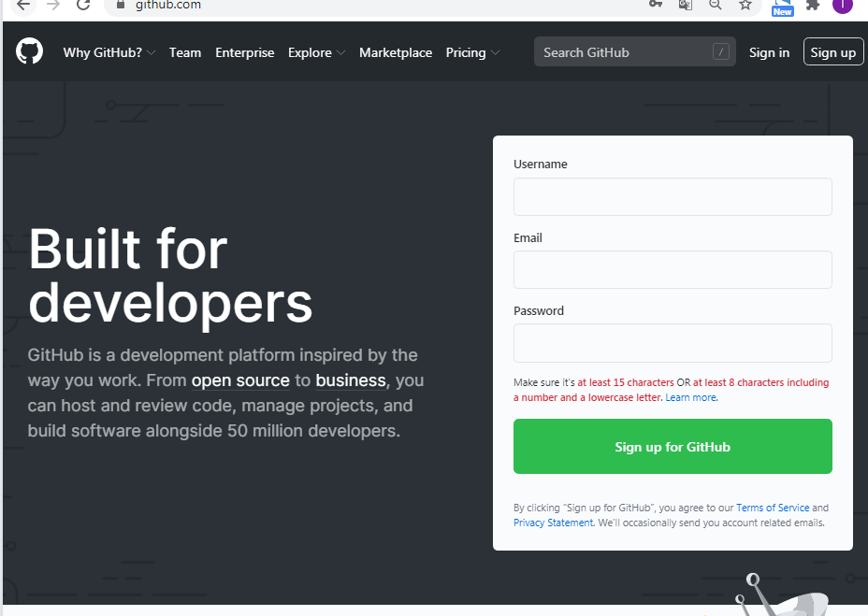

Frontend. Занятие 17. Размещение в интернете
Notes:
///Слушатели повторяют, сохраняют, подмечают изменения в браузере///
Для начала заходим на на Githab и проходим регистрацию.
https://github.com/

Slide 5
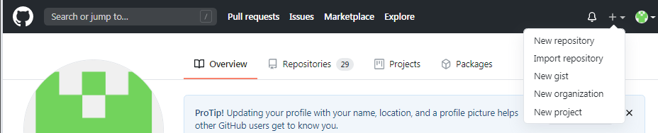
Frontend. Занятие 17. Размещение в интернете
Notes:
///Слушатели повторяют, сохраняют, подмечают изменения в браузере///
Далее сверху справа находим плюсик и нажимаем на него, lалее жмем New repository.
Так мы создадим папку где будут хранится все документы нашего сайта.

Slide 6
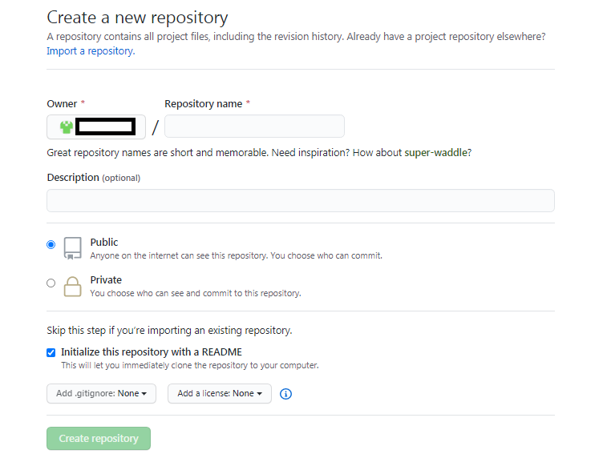
Frontend. Занятие 17. Размещение в интернете
Notes:
///Слушатели повторяют, сохраняют, подмечают изменения в браузере///
Даем имя нашему проекту обязательно ставим галочку как на картинке и нажимаем зеленую кнопку – создать проект.

Slide 7
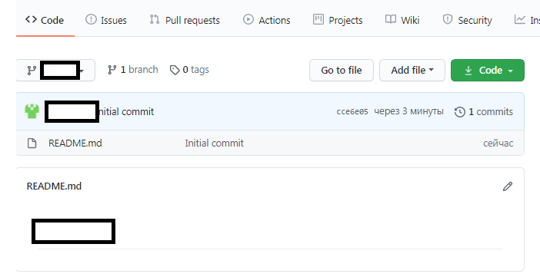
Frontend. Занятие 17. Размещение в интернете
Notes:
///Слушатели повторяют, сохраняют, подмечают изменения в браузере///
Папка готова, необходимо добавить файлы, жмем Add file

Slide 8
Frontend. Занятие 17. Размещение в интернете
Notes:
///Слушатели повторяют, сохраняют, подмечают изменения в браузере///
Папка готова, необходимо добавить файлы, лучше всего загружать файлы из командной строки, для этого необходимо устанавливать на компьютер систему git. Так как у нас проекты не большие, то пока мы можем обойтись загрузкой напрямую с сайта.
Для этого жмем Add file и Upload files

Slide 9
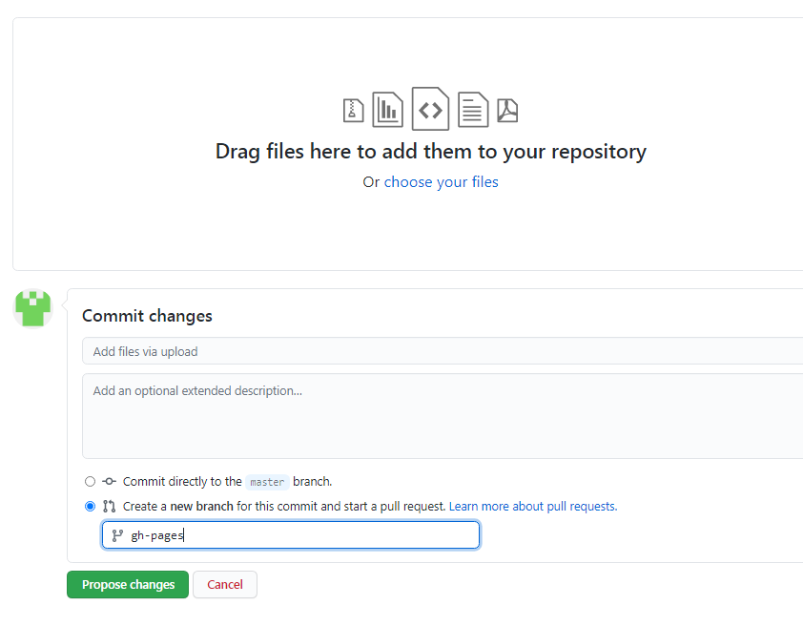
Frontend. Занятие 17. Размещение в интернете
Notes:
///Слушатели повторяют, сохраняют, подмечают изменения в браузере///
Далее пишем название изменение, например «Up-files» и обязательно создаем новую ветку с именем gh-pages
Загружаем файлы, можно через кнопку загрузить, а можно перетащить. Нажимаем зеленую кнопку.

Slide 10
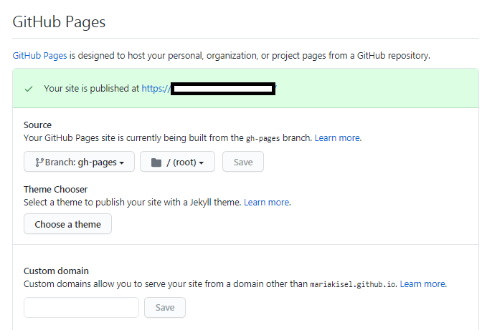
Notes:
///Слушатели повторяют, сохраняют, подмечают изменения в браузере///
Готово! Осталось найти ссылку на наш сайт, заходим в настройки, листаем вниз до раздела GitHub Pages, и вот она. Копируем и проверяем. Часто она сначала показывает 404 ошибку, но в течении минут 5, она должна начать работать.

Slide 11
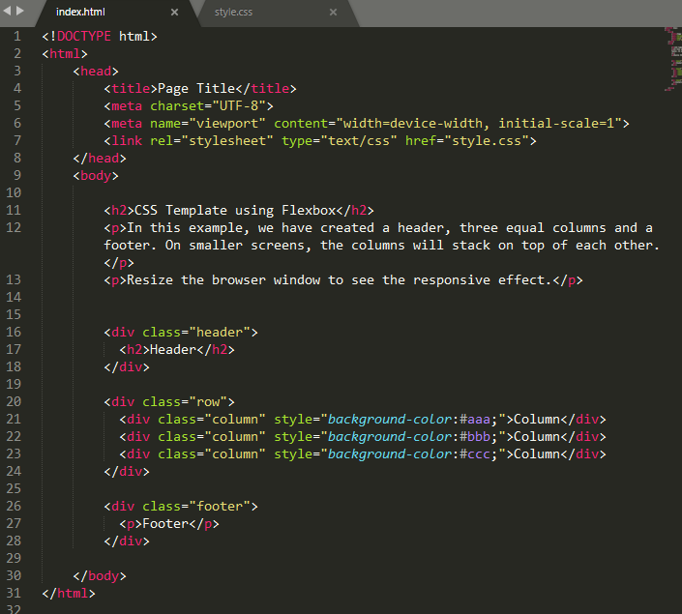
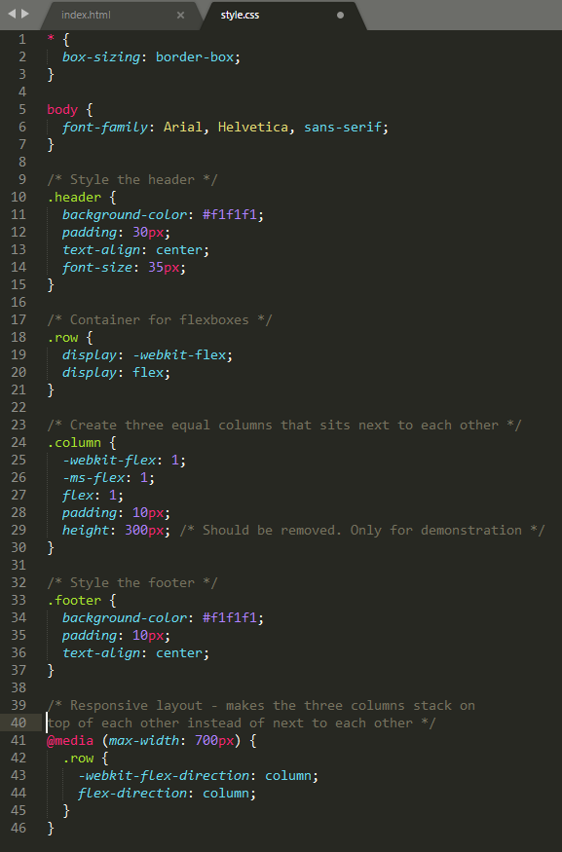
Самостоятельно
Frontend. Занятие 17. Размещение в интернете
Notes:
Папка практические задания/ «Задание1»
Самостоятельное задание на поверку знаний и закрепления материала.
У вас есть пример адаптивного макета, с использования Flexbox, создайте на его основе двух-трехстраничный сайт для вашей школы, кружка или работы родителей.
Обязательно используйте:
Рабочие ссылки
Картинки
Выпадающее меню
Анимация и переходы
Оформления текста, ссылок
Оформления в виде использования цветов или градиента
Таблицы и формы для отправки комментариев или обратной связи
Галерею
Критерии оценивания:
На 1 алмаз: Страницы сделаны с помощь flexbox, адаптивна, наполнена информацией, объединенной в один стиль
На 2 алмаза: Страница сделана с помощь flexbox, адаптивна, наполнена информацией, объединенной в один стиль, добавлена анимация или переходы, есть выпадающее меню
На 3 алмаза: Страница сделана с помощь flexbox, адаптивна, наполнена информацией, объединенной в один стиль, добавлена анимация или переходы, есть формы или таблицы, выпадающее меню и галерея.

Slide 12
Самостоятельно
У вас есть пример адаптивного макета, с использования Flexbox, создайте на его основе двух-трехстраничный сайт для вашей школы, кружка или работы родителей.
Обязательно используйте:
Рабочие ссылки
Картинки
Выпадающее меню
Анимация и переходы
Оформления текста, ссылок
Оформления в виде использования цветов или градиента
Таблицы и формы для отправки комментариев или обратной связи
Галерею
Frontend. Занятие 17. Размещение в интернете
Notes:
Самостоятельное задание на поверку знаний и закрепления материала.
У вас есть пример адаптивного макета, с использования Flexbox, создайте на его основе двух-трехстраничный сайт для вашей школы, кружка или работы родителей.
Обязательно используйте:
Рабочие ссылки
Картинки
Выпадающее меню
Анимация и переходы
Оформления текста, ссылок
Оформления в виде использования цветов или градиента
Таблицы и формы для отправки комментариев или обратной связи
Галерею
Критерии оценивания:
На 1 алмаз: Страницы сделаны с помощь flexbox, адаптивна, наполнена информацией, объединенной в один стиль
На 2 алмаза: Страница сделана с помощь flexbox, адаптивна, наполнена информацией, объединенной в один стиль, добавлена анимация или переходы, есть выпадающее меню
На 3 алмаза: Страница сделана с помощь flexbox, адаптивна, наполнена информацией, объединенной в один стиль, добавлена анимация или переходы, есть формы или таблицы, выпадающее меню и галеря.

Slide 13

Что сделали?
Frontend. Занятие 17. Размещение в интернете
Notes:
Закрепляем знания

Slide 14
Домашнее задание!
Frontend. Занятие 17. Размещение в интернете
Notes:
Домашнее задание
На 1 алмаз: Добавить готовый сайт в интернет с помощью GitHub.
На 2 алмаза: Добавить готовый двухстраничный сайт в интернет с помощью GitHub, подготовить его презентацию на 2 минуты, рассказать про его функционал.
На 3 алмаза: Добавить готовый трехстраничный сайт в интернет с помощью GitHub, подготовить его презентацию на 2 минуты, рассказать про его функционал.

